Slide 1
Rok szkolny 2014/2015
Nigdy nie rezygnuj z celu
tylko dlatego,
że osiągnięcie go wymaga czasu.
Czas i tak upłynie.
Nasze sukcesy

Slide 2
W piątek 5 września 2014 r. 20 osobowa grupa młodzieży naszej szkoły brała udział w Biegu Małopolskim na Festiwalu Biegowym Forum Ekonomicznego w Krynicy-Zdroju. Do grupy 25 najlepszych zawodników spośród 2360 startujących zakwalifikowali się: Diana Bomba IIIB, Paulina Czech IIIB, Andrzej Gołyźniak IIIT, Paweł Kowalczyk IIIT, Arkadiusz Podgórni IIIT, Dawid Skarłosz IIA, Joanna Świerczek IIB i Aleksandra Szlaga IIIA. W klasyfikacji końcowej na III miejscu uplasowała się Diana Bomba.
Uczniowie przebywali pod opieką : mgr Beaty Prusak, mgr Anny Długosz, mgr Joanny Sowa, mgr Angeliki Stoińskiej

Slide 3
Mistrzostwa Powiatu Nowosądeckiego w Piłce Nożnej Chłopców
18 września 2014 roku odbyły się Mistrzostwa Powiatu Nowosądeckiego w Piłce Nożnej Chłopców „11” w Nowym Sączu na stadionie KS Helena.
Klasyfikacja końcowa turnieju dla naszej ekipy to VIII miejsce.
Skład drużyny: Arkadiusz Wielocha, Arkadiusz Podgórni, Łukasz Jędrzejek, Andrzej Gołyźniak, Kacper Żelasko, Albert Rusnak, Damian Stachura, Dawid Skarłosz, Piotr Plata, Paweł Hadała, Mariusz Łukasik i Marek Turek.
Opiekunem drużyny reprezentującej naszą szkołę była mgr Beata Prusak.

Slide 4
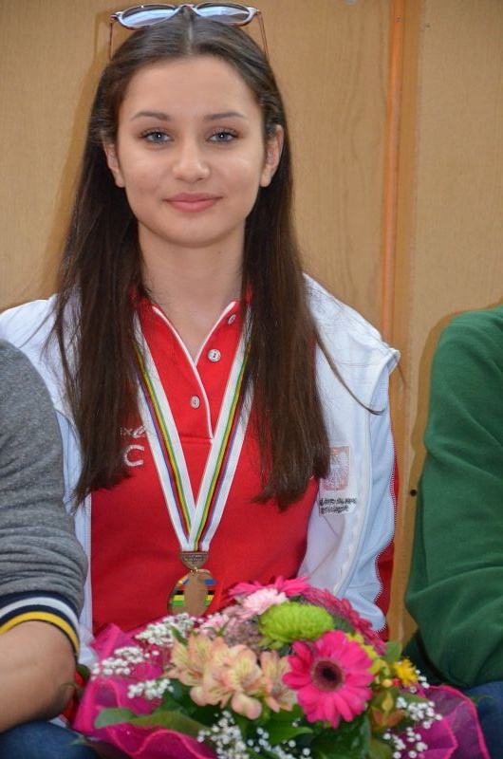
Agnieszka Skalniak z IIB brązową medalistką Mistrzostw Świata w Kolarstwie Szosowym
26 września 2014
Serdecznie gratulujemy Agnieszce, jej rodzicom i trenerom zdobycia BRĄZOWEGO MEDALU, tym bardziej, że to pierwszy medal mistrzostw świata dla Polski od 13 lat (poprzednio w 2001 roku brąz w rywalizacji juniorek zdobyła Maja Włoszczowska).

Slide 5
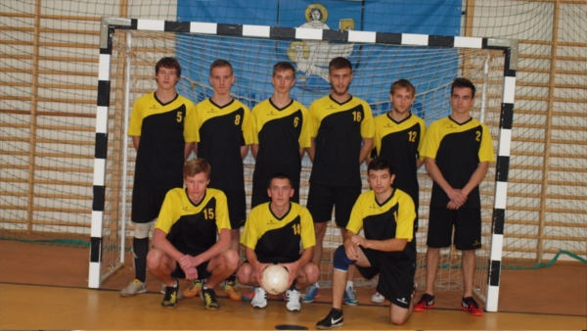
09.10.2014 r. w Łącku odbyły się Mistrzostwa Powiatu Szkół Ponadgimnazjalnych w Piłce Nożnej Halowej. W zawodach startowało 10 szkół ponadgimnazjalnych.
Nasi uczniowie uzyskali 8 lokatę, a szkołę reprezentowali :
Paweł Hadała
Piotr Plata
Andrzej Gołyźniak
Arkadiusz Podgórni
Damian Stachura
Kacper Żelasko
Marcin Fuczko
Marek Turek
Arkadiusz Wielocha
Mariusz Łukasik opiekun mgr Beata Prusak

Slide 6
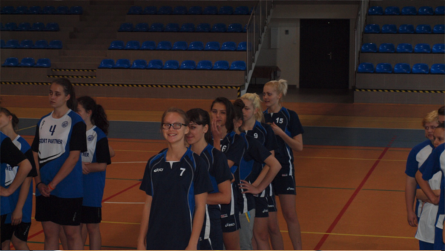
16.10.2014 w hali sportowej w Łącku odbyły się Mistrzostwa Powiatu Szkół Ponadgimnazjalnych w halowej piłce nożnej dziewcząt . W turnieju wzięło udział 8 szkół. Nasze dziewczyny zajęły IV miejsce.
Szkołę reprezentowały:
1.Paulina Czech 2.Katarzyna Wilk 3.Danuta Homa 4.Diana Bomba 5.Patrycja Chmielowska 6.Klaudia Wielocha 7.Paulina Łomnicka 8.Magdalena Miczulska Opiekun mgr Beata Prusak

Slide 7
28.10.2014r w Nowym Sączu na hali MOSiR-u odbył się turniej eliminacyjny Sądeckiej Ligii Szkolnej Licealiada. Do turnieju przystąpiło 8 zespołów szkół ponadgimnazjalnych.
Szkołę reprezentowały : 1. Katarzyna Wilk 2. Diana Bomba 3. Zuzanna Maślanka 4. Natalia Czerwińska 5. Magdalena Peregrym 6. Anna Pawłowska 7. Wielocha Klaudia 8. Patrycja Chmielowska

Slide 8
07.11.2014 r. w hali sportowej Zespołu Szkół Ponadgimnazjalnych w Krynicy odbył się Turniej Piłki Koszykowej dziewcząt i chłopców z okazji Święta Niepodległości.
Po zaciętej i wyrównanej walce dziewczęta naszej szkoły okazały się niepokonane i zajęły I miejsce chłopcy natomiast zajęli miejsce II.

Slide 9
Powiatowy Zespół Szkół reprezentowali Dziewczęta: 1. Katarzyna Wilk 2. Paulina Czech 3. Anna Wrona 4. Diana Bomba 5. Danuta Homa 6. Gradowska Magdalena
Opiekun mgr Angelika Stoińska
Chłopcy: 1.Arkadiusz Wielocha 2. Andrzej Gołyźniak 3. Maciej Gościński 4. Paweł Kowalczyk 5. Mateusz Pawłowski 6. Paweł Hadała 7. Mateusz Pawłowski 8. Gwiżdż Wiktor 9. Dawid Płaczek

Slide 10
W dniu 21 października 2014 w Myślenicach, odbyła się kolejna edycja Konkursu Szkół Gastronomicznych, pod patronatem,
URZĘDU MARSZAŁKOWSKIEGO WOJEWÓDZTWO – małopolskie. Tematem przewodnim konkursu, jak co roku były konkurencje z obszarów projektów dofinansowanych z środków UE ,,MAM ZAWÓD, MAM FANTAZJĘ”.

Slide 11
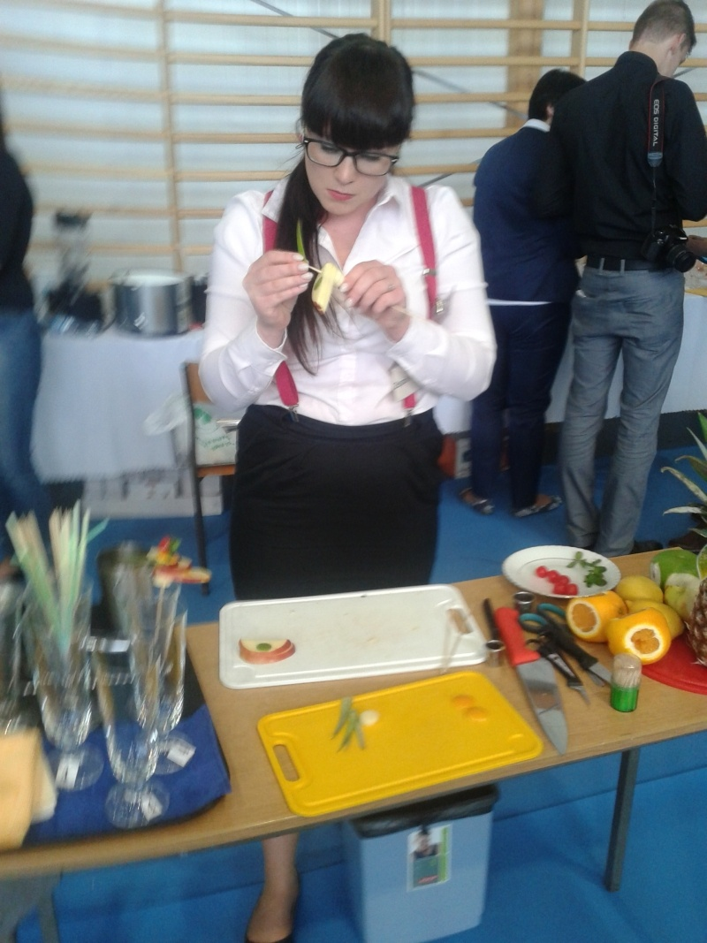
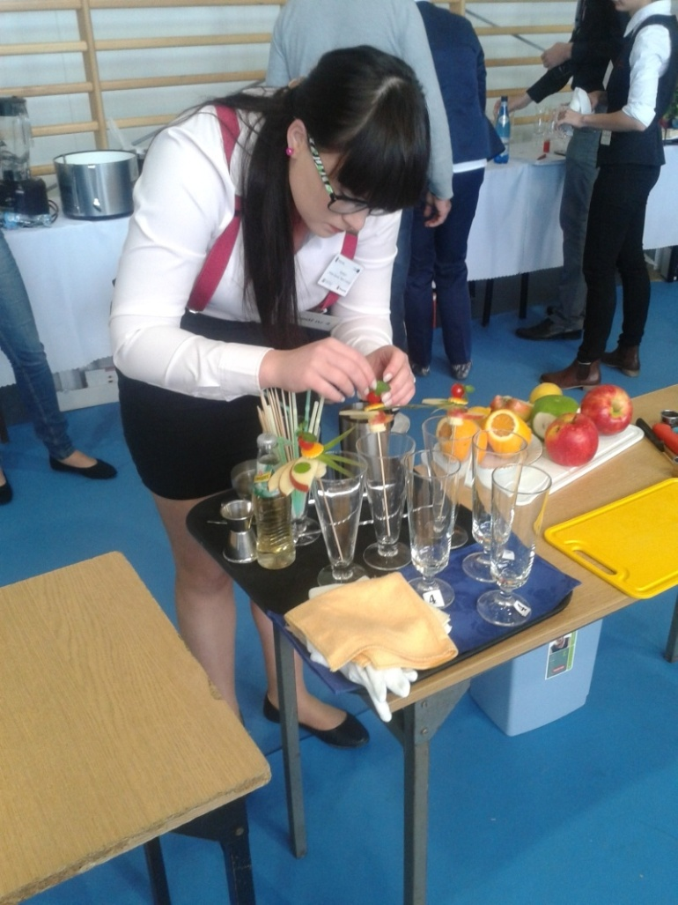
W kategorii Barman, wzięło udział 20 szkół
Kinga Plata IV TŻ– V miejsce

Slide 12
Dnia 13.11.2014r w naszej szkole odbyły się eliminację szkolne I Ogólnopolskiej Olimpiady Wiedzy O Sporcie i Zdrowiu.
Szkołę reprezentowali Mateusz Machał i Filip Lelonek, uczniowie klasy IIIA.
Opiekun mgr Beata Prusak

Slide 13
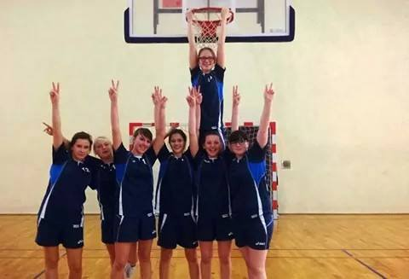
9 stycznia 2015 roku w ZSP w Krynicy-Zdroju odbyły się Powiatowe Mistrzostwa Szkół Ponadgimnazjalnych w Koszykówce Dziewcząt. Tytuł Mistrza Powiatu Nowosądeckiego wywalczyła drużyna z naszej szkoły.
Statuetkę Najlepszej Zawodniczki
turnieju zdobyła Paulina Czech.

Slide 14
W dniach 12-13 stycznia w stacji narciarskiej Słotwiny w Krynicy-Zdroju odbyły się kolejne zawody Młodzieżowego Pucharu Polski TAURON Bachleda Ski. Pierwszego dnia młodzi alpejczycy rywalizowali w slalomie, a drugiego w slalomie gigancie. W obu konkurencjach najlepsza okazała się uczennica naszej szkoły Izabela Tylek z I LO

Slide 15
29 stycznia 2015 r. w Powiatowym Zespole Szkół w Muszynie odbyły się Mistrzostwa Powiatu Nowosądeckiego w siatkówce dziewcząt szkół średnich.
W turnieju wystartowało dziewięć szkół ponadgimnazjalnych wśród nich uczennice Powiatowego Zespołu Szkół w Muszynie.
Nasze dziewczyny wywalczyły brązowy medal
drużyna przygotowana przez mgr Beatę Prusak.

Slide 16
We wrześniu 2014 roku Stowarzyszenie Przyjaciół Almanachu Muszyny i redakcja Almanachu Muszyny ogłosiły konkurs „Muszyńskie ślady w twórczości Jerzego Harasymowicza”.
Celem konkursu organizowanego z okazji 15 rocznicy śmierci poety, który rozsławił Muszynę jako krainę łagodności, było zaznajomienie uczniów z twórczością i biografią Jerzego Harasymowicza oraz zachęcenie do samodzielnej interpretacji jego poezji, poprzez wykonanie prezentacji w aplikacji PowerPoint.

Slide 17
1 lutego 2015 r. ogłoszono laureatów konkursu - w Willi „Wanda” wręczono nagrody oraz dyplomy: Filipowi Lelonkowi z IIIA Justynie Nieć z IA uczniom Liceum Ogólnokształcącego im. J. Kochanowskiego.

Slide 18
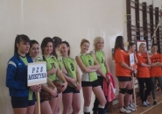
Dnia 04.02.2015 zostaliśmy zaproszeni na turniej piłki siatkowej do Starego Sącza z okazji obchodów 70-lecia starosądeckiej siatkówki. W turnieju brały udział drużyny z LO Stary Sącz, ZSP Stary Sącz, ZS Łącko oraz PZS Muszyna. Nasze dziewczyny zajęły II miejsce
Szkołę reprezentowały: Katarzyna Wilk, Patrycja Chmielowska , Klaudia Wielocha, Natalia Czerwińska, Zuzanna Maślanka, Paulina Tomasiak, Diana Bomba.

Slide 19
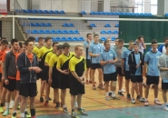
5.02.2015 w Hali sportowej w Łącku odbyły się Powiatowe Mistrzostwa Piłki
Siatkowej Chłopców. W turnieju wzięło udział 10 drużyn ze szkół powiatowych.
Zajęliśmy 10 pozycję, a naszą szkołę reprezentowali: Piotr Plata, Paweł Hadała, Mateusz Fabisiak, Antoni Lorek, Kacper Żelasko, Piotr Śliwiński i Mariusz Łukasik.
Opiekun mgr Beata Prusak

Slide 20
9 lutego 2015 r. w Stacji Narciarskiej Słotwiny w Krynicy-Zdroju odbyły się Mistrzostwa Powiatu Nowosądeckiego w Narciarstwie Alpejskim Uczennice naszej szkoły były bezkonkurencyjne i zajęły trzy pierwsze miejsca:
Złoto – Izabela Tylek kl. IA Srebro – Paula Tylek kl. IA Brąz – Patrycja Nowak IIA W kategorii chłopców również zdobyliśmy medal. Brąz wywalczył Tomasz Dobrzański z kl. IIB
Karol Kostrzewa IIA i Piotrowi Madej IA, którzy znaleźli się za podium, ale równie dzielnie walczyli o punkty dla naszej szkoły.
Opiekun: mgr Angelika Stoińska

Slide 21
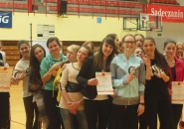
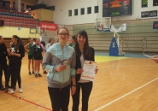
13.02.2015 w hali sportowej MOSiR Nowy Sączu odbyły się Rejonowe Rozgrywki w Piłce Koszykowej Dziewcząt gdzie spotkali się mistrzowie poszczególnych powiatów: gorlickiego, nowosądeckiego, limanowskiego i miasta Nowy Sącz.
III miejsce PZS Muszyna
Szkolę reprezentowały: Katarzyna Wilk, Paulina Czech, Diana Bomba, Danuta Homa, Paulina Tomasiak, Aleksandra Szlaga. Opiekun mgr Beata Prusak

Slide 22
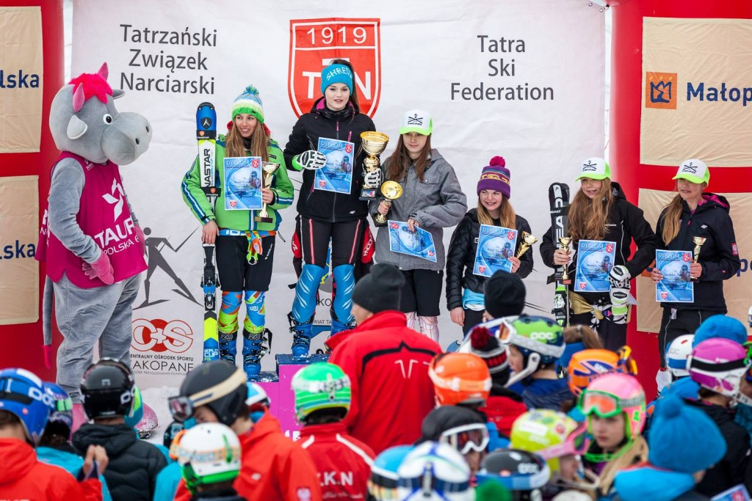
Finał Mistrzostw Polski Amatorów
w slalomie gigancie
Iza Tylek …. Brawo!

Slide 23
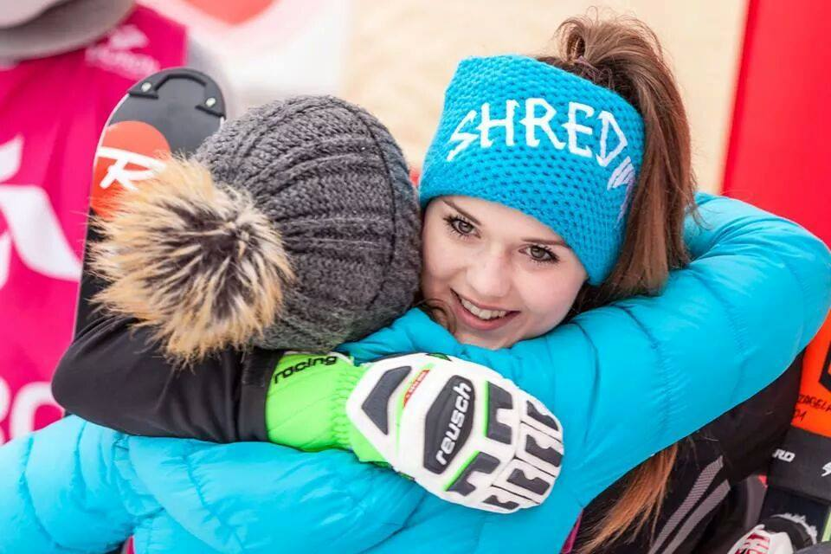

Slide 24
W DNIU 12 .03 .2015 r. uczennice Powiatowego Zespołu Szkół zajęły II miejsce w zawodach powiatowych w piłce ręcznej w Łącku. W swoich zmaganiach uległy tylko drużynie LO Grybów. Skład naszych sreberek : 1. DIANA BOMBA 2. GRADOWSKA KAROLINA 3. PLATA KINGA 4. STEC EMILKA – bramkarz 5. SZLAGA OLA 6. TOMASIAK PAULINA 7. SAŁO PAULINA 8. WILK KASIA 9. MAŚLANKA ZUZA 10. HOMA DANUTA TRENER : ANGELIKA STOIŃSKA

Slide 25
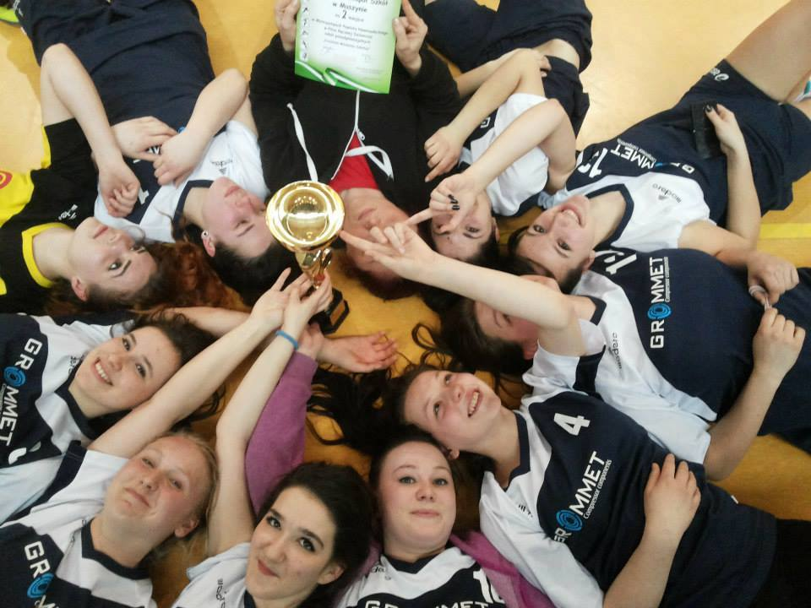

Slide 26
Międzypowiatowy Konkurs Czytelniczy pod hasłem Bohaterowie MITOLOGII „Wierzenia i podania Greków i Rzymian” Jana Parandowskiego
12 marca 2015 r. Organizatorem czytelniczych zmagań był Powiatowy Młodzieżowy Dom Kultury w Starym Sączu. W konkursie wzięło udział 90 uczestników z powiatów: nowosądeckiego, limanowskiego i gorlickiego oraz Miasta Nowego Sącza.
Naszą szkołę reprezentowały Adriana Mizera i Wiktoria Prałat z kl. IA opiekun mgr Annę Bursztyńską -Rucką

Slide 27
18 marca 2015 roku w Muzeum Regionalnym Państwa Muszyńskiego działającym przy MGOK w Muszynie odbyły się eliminacje powiatowe Jubileuszowego 60 Ogólnopolskiego Konkursu Recytatorskiego organizowane przez Starostwo Powiatowe we współpracy z Małopolskim Centrum Kultury „Sokół” w Nowym Sączu i Powiatowym Zespołem Szkół w Muszynie.

Slide 28
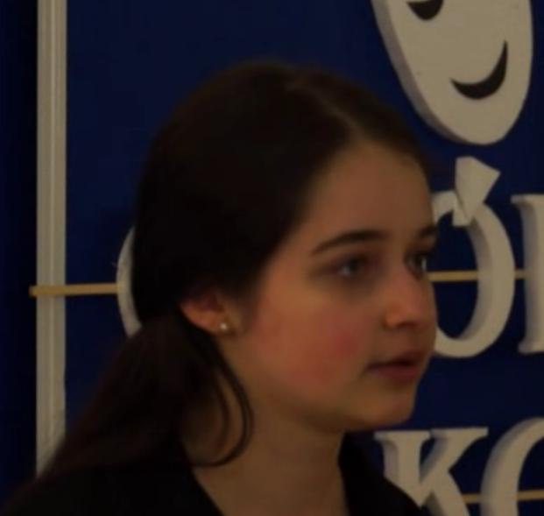
I miejsce zajęła uczennica Liceum Ogólnokształcącego im. Jana Kochanowskiego w PZS w Muszynie Marzena Niedzielska – Pawliszak
(przygotowana przez p. Annę Bursztyńską – Rucką)

Slide 29
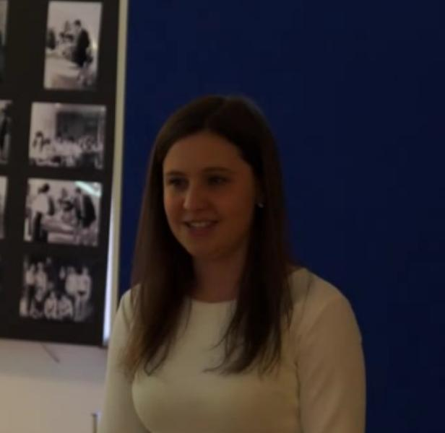
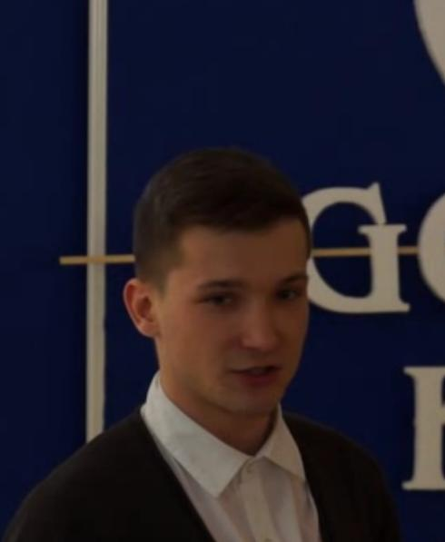
wyróżnienia z kwalifikacją
Dawid Skarłosz
Anna Małek
przygotowani przez p. Monikę Fabisiak

Slide 30
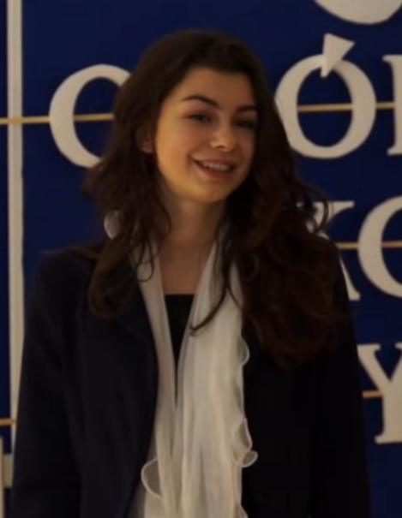
wyróżnienia bez kwalifikacji
Izabela Wilas
przygotowana przez p. Monikę Fabisiak.

Slide 31
19 marca 2015 roku w Podegrodziu odbył się XX Jubileuszowy Powiatowy Przegląd Teatrzyków Dziecięcych i Młodzieżowych.
aktorzy z LO (grupa artystyczna działająca w ramach zajęć Ogniska Pracy Pozaszkolnej)
wzięli udział w przeglądzie teatralnym organizowanym przez Powiatowy Młodzieżowy
Dom Kultury w Starym Sączu.

Slide 32
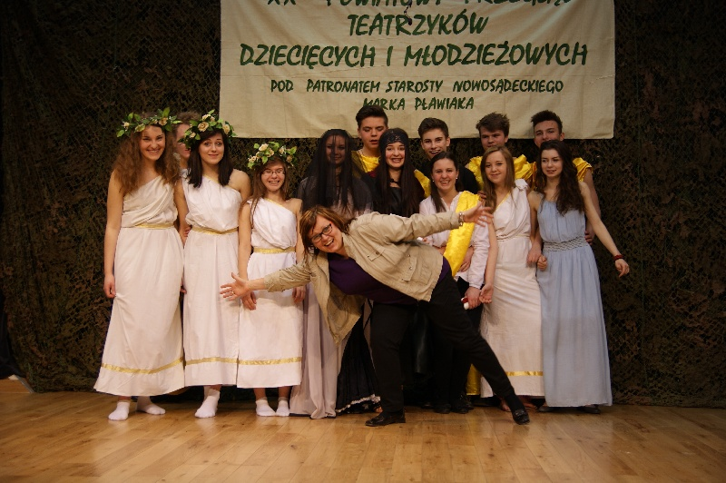
Młodzież przygotowana przez
mgr Annę Bursztyńską – Rucką zaprezentowała fragmenty Odprawy posłów greckich Jana Kochanowskiego.
laureaci I miejsca - Teatr Maska

Slide 33
26 marca 2015 r. w Starym Sączu odbył się
XIII Powiatowy Konkurs Młodych Muzyków grających na Keyboardzie pod patronatem Starosty Nowosądeckiego Marka Pławiaka.
Naszą szkołę reprezentowała
Justyna Nieć która zdobyła wyróżnienie.
Opiekun merytoryczny p. A. Bursztyńska-Rucka

Slide 34
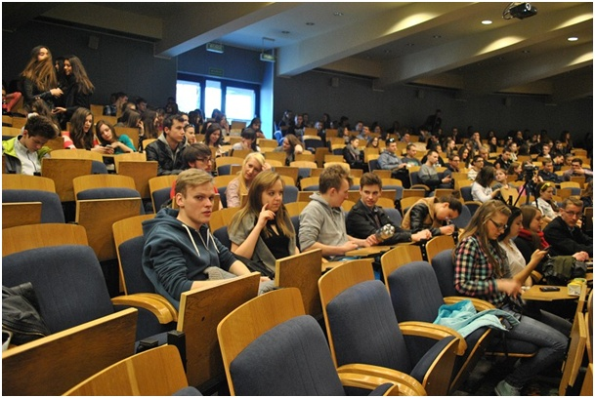
Konkurs Młodzi Aktywni
Przedmiotem konkursu było przedstawienie pomysłu na rozwiązanie zdiagnozowanego przez zespół uczniów problemu społecznego, realizującego cel w postaci uczynienia życia lokalnej społeczności lżejszym i przyjemniejszym.
Skład Naszej Drużyny Konkursowej
Maciej Wiśniewski kl. IIA
Anna Małek kl. IIA
Weronika Sułkowska kl. IIA
Justyna Nieć kl. IA

Slide 35
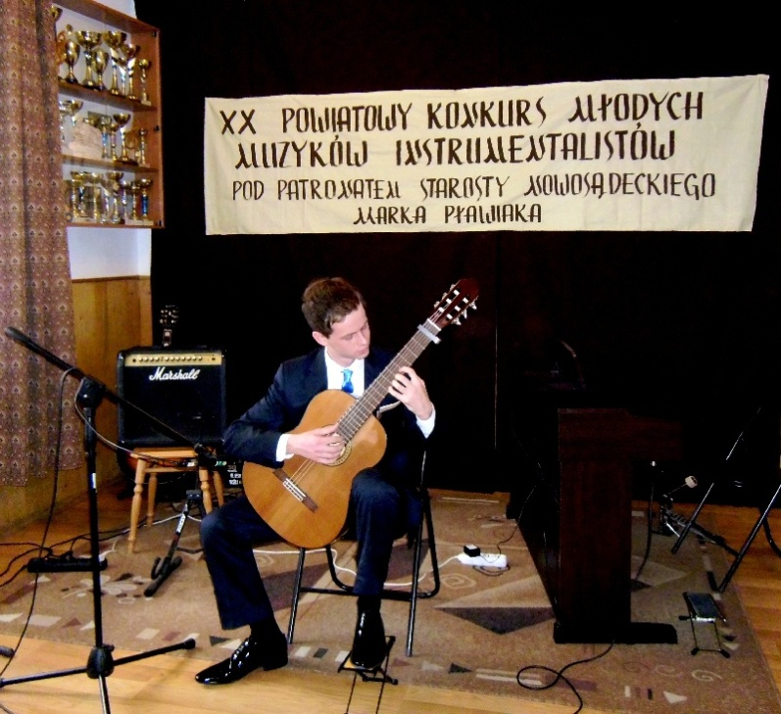
XX Powiatowy Konkurs Młodych Muzyków Instrumentalistów pod patronatem Starosty Nowosądeckiego Marka Pławiaka
6 kwietnia 2015 roku w Starym Sączu w Centrum Kultury i Sztuki im. Ady Sari miały miejsce zmagania muzyczne Młodych Muzyków Instrumentalistów.
Naszą szkołę reprezentowali Albert Rusnak z IIIB LO i Magdalena Miczulska z IA LO.
Serdecznie gratulujemy Albertowi zdobycia I miejsca, tym bardziej, że powtórzył swój sukces sprzed roku, po raz drugi zdobywając najwyższe miejsce

Slide 36
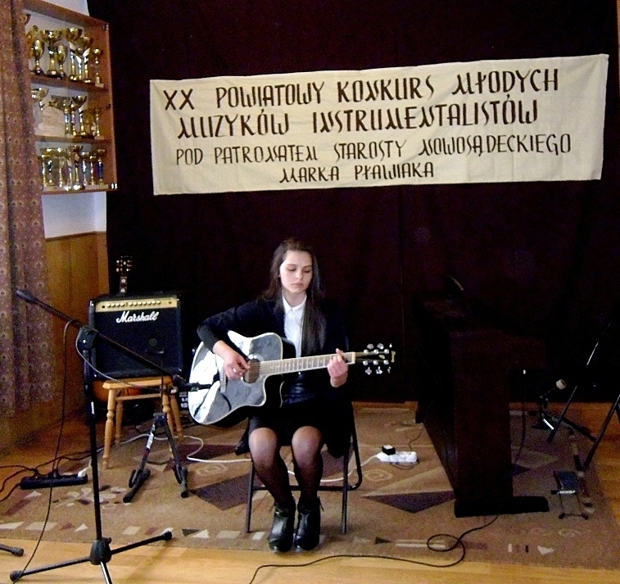
Magdzie, która występowała po raz pierwszy w tym Konkursie – zdobyła III miejsce.
Nad przygotowaniem uczniów czuwały mgr M. Fabisiak i mgr A. Bursztyńska– Rucka

Slide 37
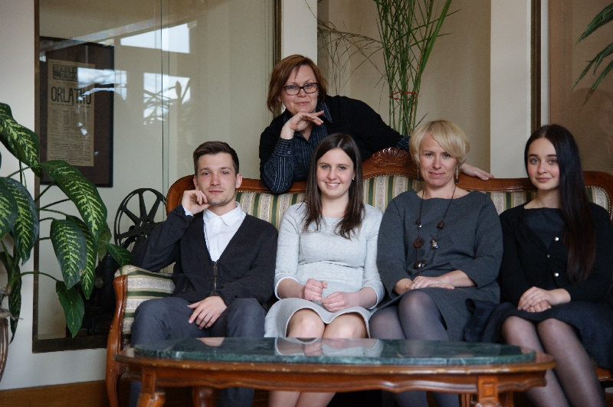
14 kwietnia 2015 roku w Nowym Sączu, w Małopolskim Centrum Kultury „Sokół” odbyły się eliminacje rejonowe 60 Ogólnopolskiego Konkursu Recytatorskiego. Naszą szkołę godnie reprezentowali – Anna Małek i Dawid Skarłosz - przygotowani przez mgr Monikę Fabisiak i Marzena Niedzielska – Pawliszak przygotowana przez mgr Anną Bursztyńską – Rucką.
Do kolejnego etapu, wojewódzkiego w Krakowie zakwalifikowała się wyróżniona Marzena Niedzielska – Pawliszak.

Slide 38
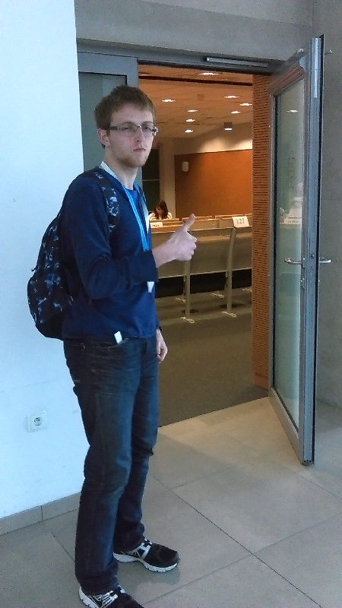
Damian Stachura, uczeń klasy IIIB liceum, został finalistą Powszechnego Konkursu z Matematyki Politechniki Warszawskiej.
Serdecznie gratulujemy Damianowi i panu Zenonowi Smydzie, a pani Annie Muszyńskiej za opiekę w podróży.

Slide 39
Uczennica klasy III Technikum Żywienia i Usług Gastronomicznych – Justyna Lubiak uczestniczyła w dniach 17-18 kwietnia 2015 roku w eliminacjach okręgowych XXXIX edycji Olimpiady Wiedzy i Umiejętności Rolniczych w Zespole Szkół- Centrum Kształcenia Praktycznego w Hańczowej w bloku żywienie człowieka i gospodarstwo domowe.

Slide 40
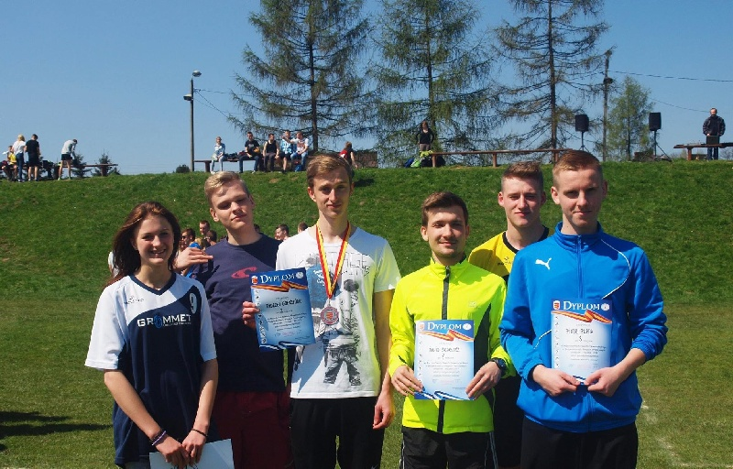
23 kwietnia 2015 roku 80 biegaczy z 10 szkół ponadgimnazjalnych rywalizowało podczas Mistrzostw Powiatu w biegach przełajowych. Dystans do pokonania dla dziewcząt wynosił 1000 metrów, dla chłopców – 1500 metrów.
Naszą szkołę reprezentowali i uzyskali kwalifikację na zawody wojewódzkie:
dziewczęta: Joanna Świerczek chłopcy: Andrzej Gołyźniak
Dawid Skarłosz
Piotr Plata
Maciej Wiśniewski Paweł Hadała
Uczniów przygotowały mgr Beata Prusak i mgr Angelika Stoińska.

Slide 41
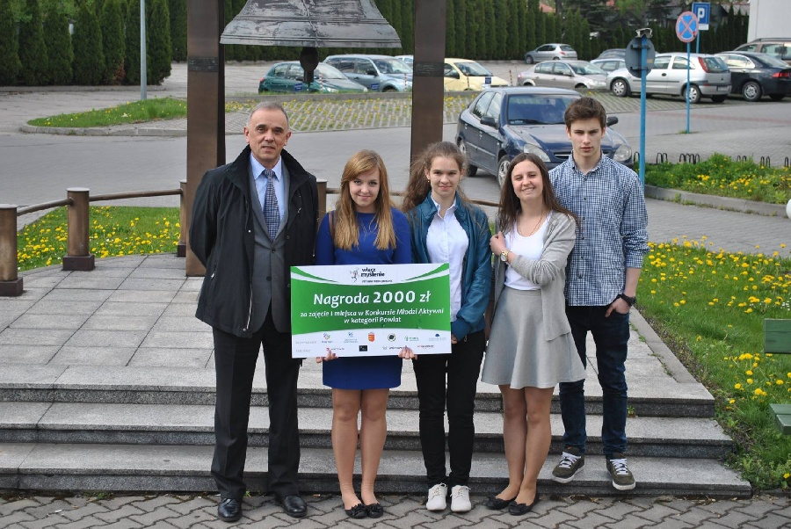
Uczniowie naszej szkoły zostali laureatami I miejsca w Konkursie „Włącz myślenie – postaw na przedsiębiorczość”. Gratulujemy Maciejowi Wiśniewskiemu, Annie Małek, Weronice Sułkowskie i Justynie Nieć!!!.
Opiekę merytoryczną zapewnili: pani Anna Długosz i pan Tomasz Przyborowski

Slide 42
Agnieszka Skalniak z IIB LO znowu tryumfuje
W Gostyniu w dniach 9 -10 maja 2015 r. rozpoczął się szosowy Puchar Polski, będący równocześnie Eliminacją do Ogólnopolskiej Olimpiady Młodzieży. Pierwszego dnia zmagań w Mistrzostwach Wielkopolski rywalizowano w jeździe indywidualnej na czas, zwyciężczynią w kategorii Juniorów Dziewcząt została uczennica naszej szkoły – Agnieszka Skalniak.

Slide 43
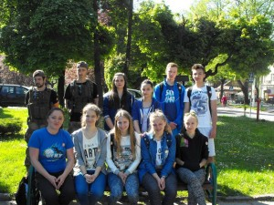
9.05.2015 r. uczniowie Powiatowego Zespołu Szkół wraz z opiekunem mgr Angeliką Stoińską reprezentowali szkołę w VI Powiatowym Rajdzie Szlakami Jana Pawła II w Krynicy-Zdroju. Brali udział w konkursie piosenki religijnej oraz wiedzy o Janie Pawle II i szlakach papieskich.
Nasza szkoła zajęła II miejsce

Slide 44
Dnia 21 maja 2015 na stadionie w Nawojowej odbyła się Powiatowa Licealiada Młodzieży Szkolnej w Lekkiej Atletyce Dziewcząt i Chłopców. Powiatowy Zespół Szkół był reprezentowany przez:
dziewczęta: Joanna Świerczek chłopcy: Andrzej Gołyźniak
Dawid Skarłosz
Piotr Plata
Maciej Wiśniewski Paweł Hadała

Slide 45
22 maja 2015 r. uczeń naszej szkoły Andrzej Gołyźniak w ramach akcji CAŁA POLSKA BIEGA zajął I miejsce w biegach przełajowych na 3 km w VI Przełajowym Bieg Gminy Nawojowa w Nawojowej.

Slide 46
Wyróżnienie w Ogólnopolskim Konkursie „Na najlepszy przepis kulinarny wykorzystujące polskie produkty „
Spośród 77 zespołów zgłoszonych do konkursu, jury w II etapie wybrało 10 które spotkały się w
finale ogólnopolskim w Warszawie i gotowały na żywo w Akademii Efektywnej Przedsiębiorczości w Hali Makro

Slide 47
Nasze uczennice Klaudia Polańska i Zuzanna Kmiecik z klasy I Technikum Żywienia i Usług Gastronomicznych otrzymały w finale Konkursu Wyróżnienie za najlepszy przepis kulinarny wykorzystujący polskie produkty. Tym samym uplasowały się na IV miejscu
w klasyfikacji ogólnopolskiej, zaraz za najlepszymi szkołami z Gorzowa Wielkopolskiego, Wrocławia, Olsztyna.
.

Slide 48
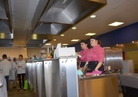
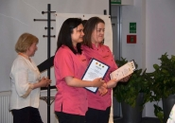
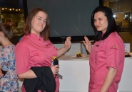

Slide 49
I miejsce i Wyróżnienie na XI Przeglądzie Artystycznego Dorobku Dzieci i Młodzieży PADDiM 2015
Serdeczne gratulacje dla
Ani Małek za zdobycie I miejsca w kategorii muzyka – zespół wokalny

Slide 50
Marysi Owsianki, Oskara Tokarczyka i Kuby Hojniaka oraz ich przyjaciół Kajetana Obidowskiego i Tomka Zygmunta czyli zespołu Extinct, którzy zdobyli wyróżnienie ufundowane przez CH Pasaż Krynicki

Slide 51
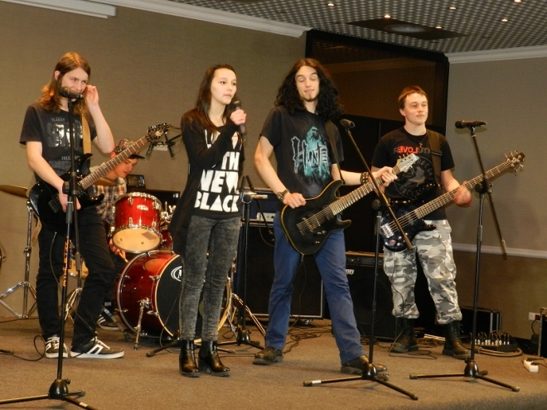

Slide 52
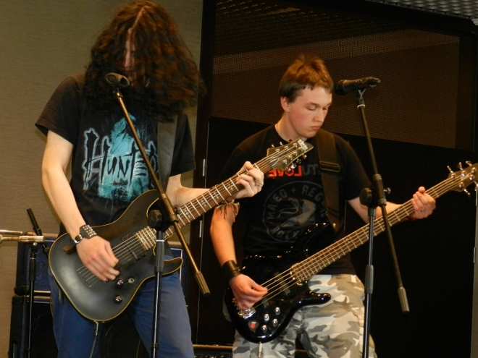

Slide 53
11 czerwca 2015 roku w świetlicy ZSEM w Nowym Sączu odbył się panel dyskusyjny podsumowujący projekt edukacyjny SOS dla Sądecczyzny II edycja dla powiatu. W dyskusji na tematy ekologiczne w odniesieniu do naszego regionu wzięła udział młodzież ze szkół Powiatu Nowosądeckiego.
Naszą szkołę reprezentowali: Anna Małek, Joanna Jawor, Michał Słota, Daniel Baziak oraz Karol Kostrzewa.

Slide 54
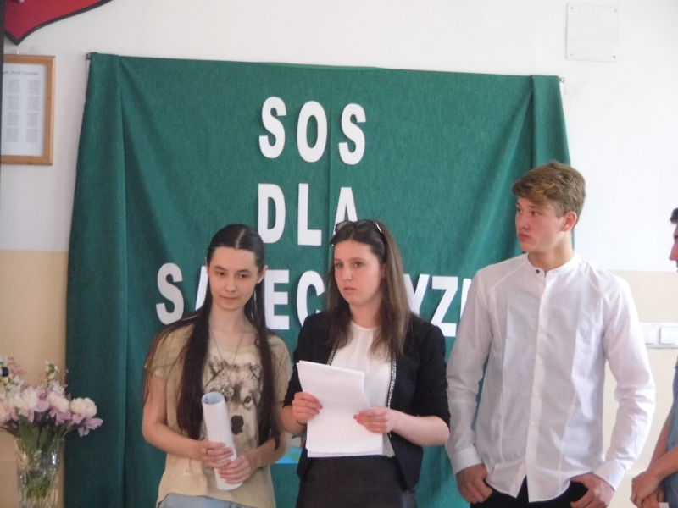

Slide 55
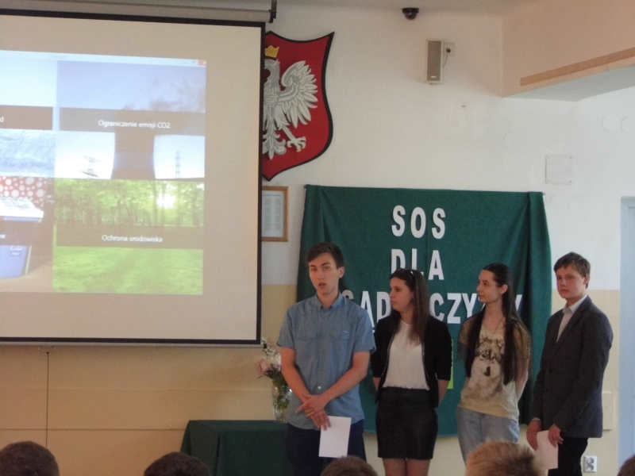

Slide 56
Dnia 11.06.2015 r. odbyły się Mistrzostwa Powiatu Piłki Nożnej ,,6’’ na Orliku w Starym Sączu i Podegrodziu. W turnieju brało udział 10 szkół powiatu nowosądeckiego .
Wywalczyliśmy wicemistrzostwo powiatu !!!
Mateusz Fabisiak zdobył statuetkę najbardziej wartościowego zawodnika.

Slide 57
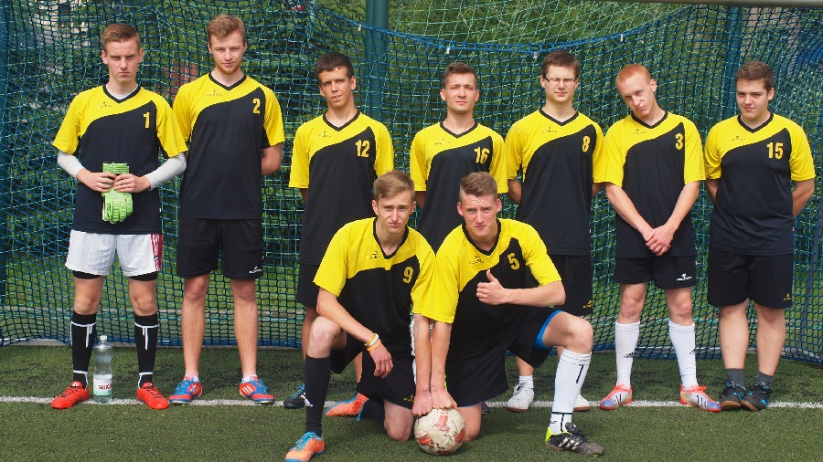
Szkołę reprezentowali : M. Fuczko, D. Sajdak, M. Fabisiak P. Hadała , P. Plata , M. Łukasik, Sz. Chryczyk, A. Gołyźniak, D. Skarłosz.

Slide 58
Co jeszcze osiągnęliśmy dzięki ciężkiej pracy w mijającym roku szkolnym ?

Slide 59
Uroczystość na którą przygotowywali się wszyscy…

Slide 60
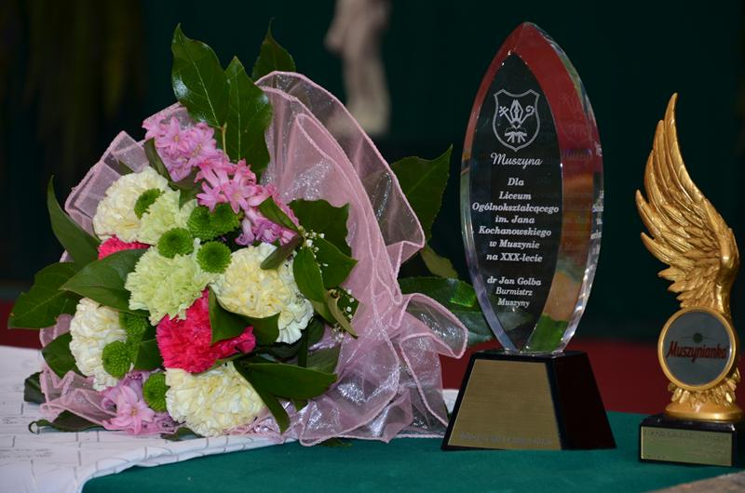

Slide 61
2 lutego 2015 roku świętowaliśmy dwa jubileusze: XXX – lecia Liceum Ogólnokształcącego im. Jana Kochanowskiego XXXV – lecia Ogniska Pracy Pozaszkolnej. Uroczystości w Powiatowym Zespole Szkół honorowym patronatem objął Starosta Nowosądecki
pan Marek Pławiak.

Slide 62
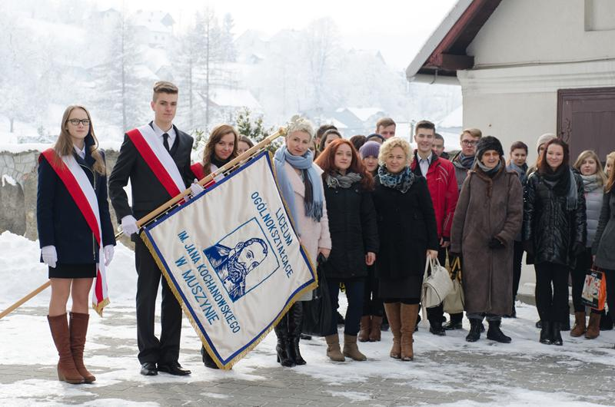

Slide 63
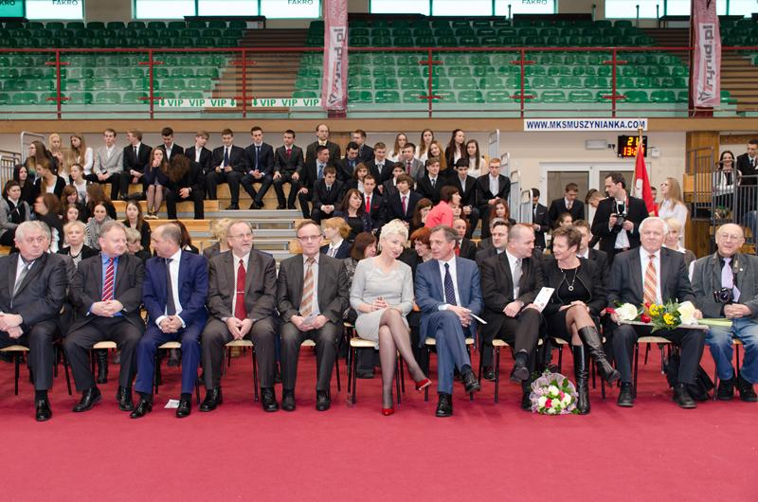

Slide 64
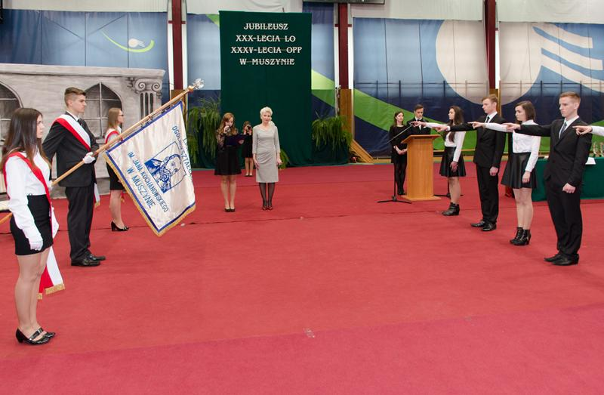

Slide 65
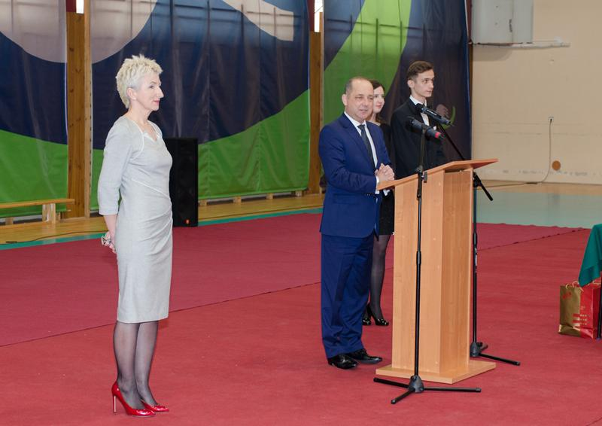

Slide 66
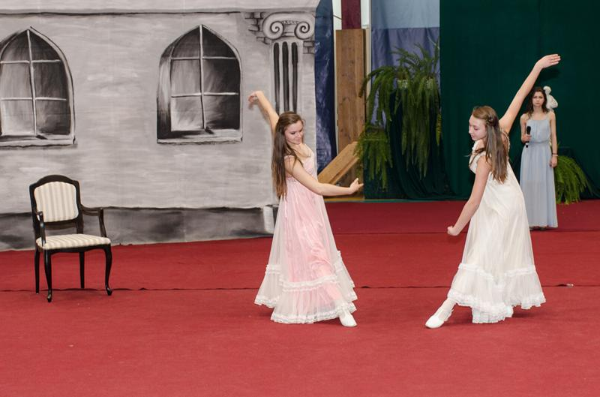

Slide 67
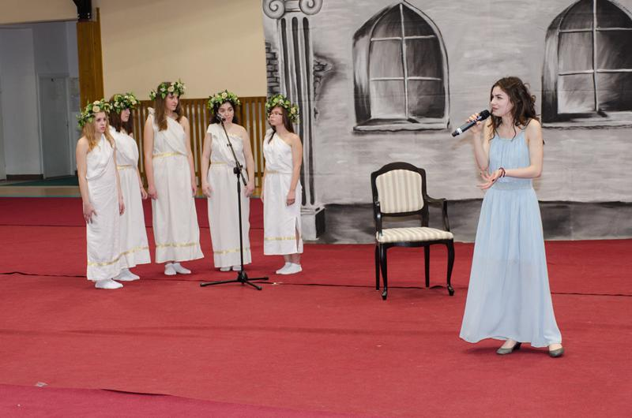

Slide 68
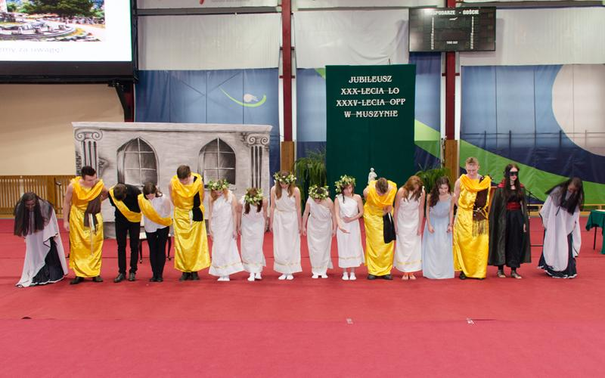

Slide 69
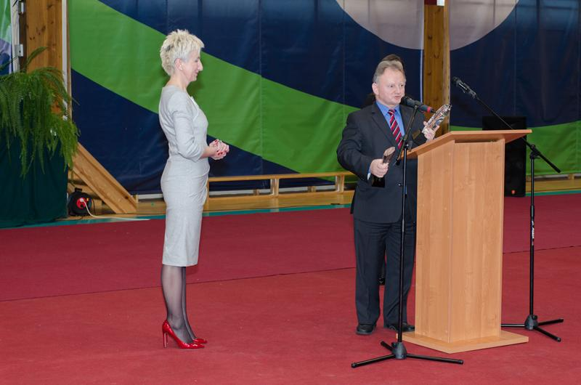

Slide 70
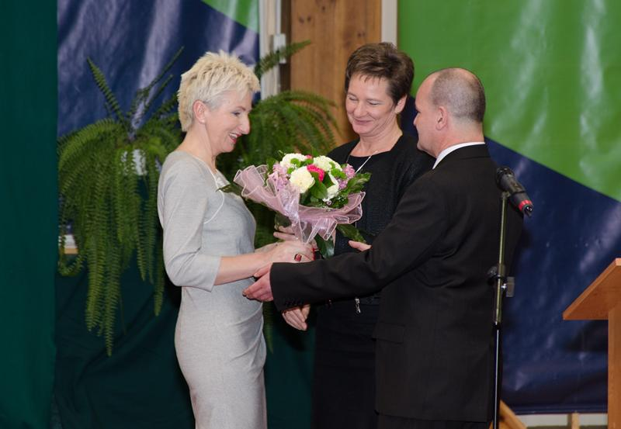

Slide 71
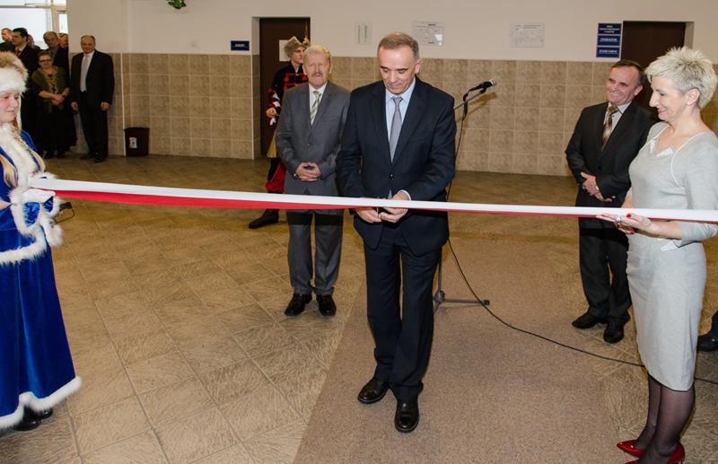

Slide 72
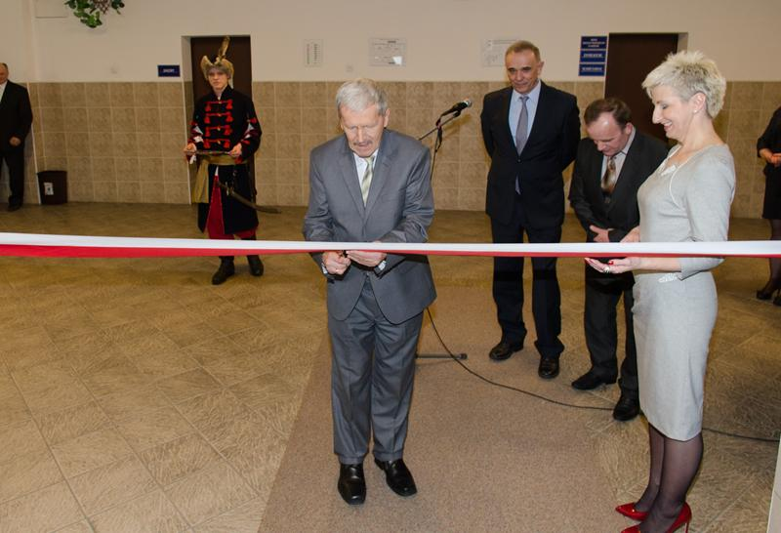

Slide 73
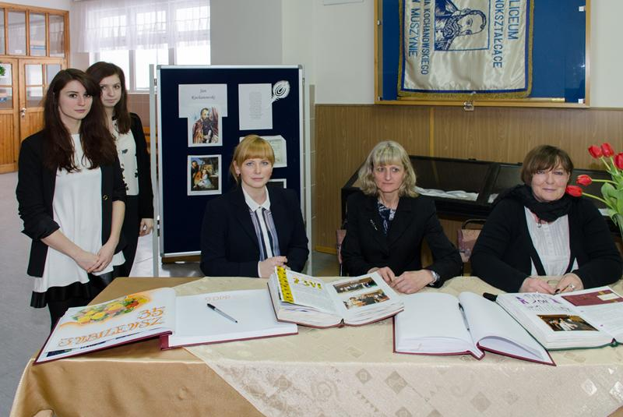

Slide 74
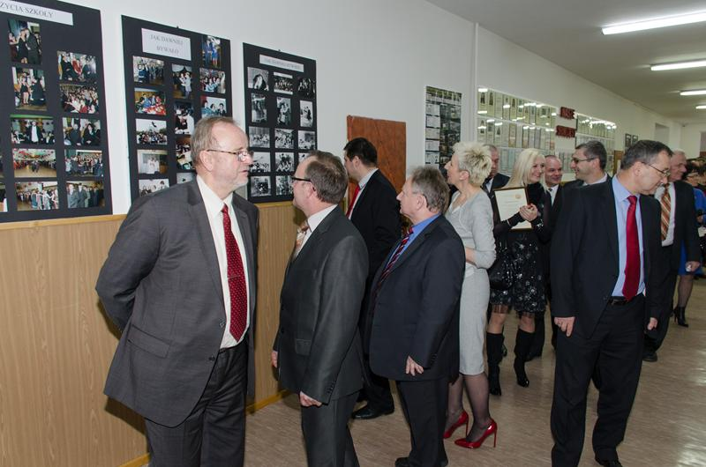

Slide 75
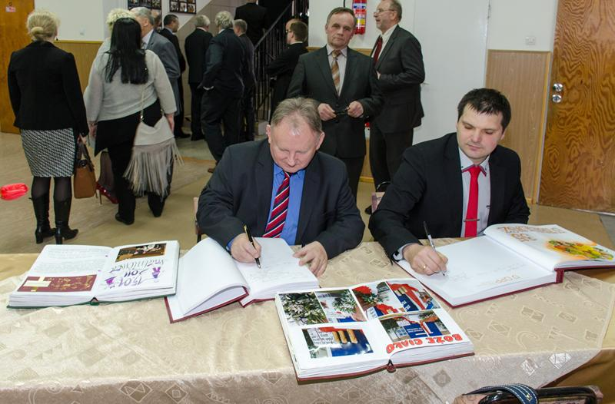

Slide 76
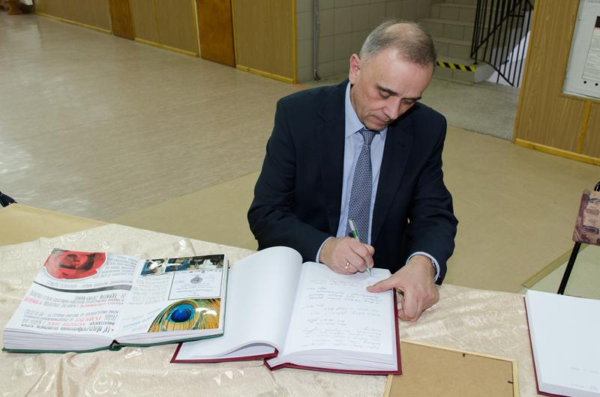

Slide 81
Kolejny rok z projektem

Slide 82
Koniec września 2014 roku
to dla uczennic klas
maturalnych Powiatowego Zespołu Szkół w Muszynie Diany Bomba, Pauliny Czech, Karoliny Moszczak oraz Pauliny Obrzud czas wspaniałej podróży. Uczennice pod opieką Dagmary Góraj-Kałuckiej, koordynatora projektu oraz Beaty Prusak miały okazję poznać rejon Murcji w Hiszpanii.

Slide 84
Kolejne działania w ramach projektu Comenius „Świat widziany moimi i twoimi oczami”
3 lutego 2015 r. po południu sala języka angielskiego w naszej szkole zamieniła się w klimatyczny salon SPA dla mam. Wszystko za sprawą uczniów klasy 2A LO, którzy wramach projektu Comenius starali się spojrzeć na rzeczywistość z perspektywy kobiet. Chwila relaksu, upiększającego peelingu, odżywczych maseczek i relaksujących masaży pozwoliły na rozmowę, bliższe poznanie
i zacieśnienie relacji.

Slide 85
Na początku marca w Vantaa odbyło się spotkanie w ramach realizacji projektu Comenius „Świat widziany moimi i twoimi oczami”. Cztery uczennice naszej szkoły miały okazję spotkać się z rówieśnikami z ośmiu krajów partnerskich poznając kulturę, historię i system nauczania Finlandii oraz ćwicząc komunikację w języku angielskim.

Slide 86
Wolontariat w Naszej szkole
„Jedynie prawdziwy człowiek
zauważy potrzeby innego człowieka.
Jedynie człowiek wielkiego serca
wyciągnie doń pomocną dłoń.”

Slide 87
5 grudnia 2014 r. nasi wolontariusze udali się do Nowego Sącza, by spędzić ten wyjątkowy dzień Dnia Wolontariusza z wolontariuszami z Sursum Corda. Ponad dwustu podopiecznych stowarzyszenia rozdawało kalendarze oraz opowiadało o swojej pracy.

Slide 88
Obchody Dnia Wolontariusza w naszej szkole rozpoczęły się już dzień wcześniej tradycyjnym kwestowaniem na ulicach Muszyny. Pieniądze ze sprzedaży kartek oraz kiermaszu świątecznego zostały przekazane na paczki dla biednych dzieci z terenu naszej gminy.

Slide 89
17 grudnia Młodzi dla Seniorów
Wolontariusze w ramach projektu Comenius pomagali osobom starszym w przedświątecznych porządkach. Była to forma realizacji jednego z wiodących zadań projektowych. Uczniowie pomagają w różny sposób, otoczyli opieką seniorów, którym donoszą do domów obiady,
pomagają w zakupach, sprawunkach oraz drobnych pracach.

Slide 90
Śniadanie Wielkanocne dla osób starszych i samotnych

Slide 91
Kształcenie zawodowe w naszej szkole - kursy, doskonalenia
W dniach 23-27 lutego 2015 roku w naszej szkole odbył się kurs Carvingu ” Modernizacja Kształcenia Zawodowego W Małopolsce”. W zajęciach wzięli udział uczniowie klasy 1 technikum, którzy byli zafascynowani poznaniem nowych i przepięknych metod rzeźbienia w owocach i warzywach.

Slide 95
W dniach 2-7.03.2015r
braliśmy udział w
kursie barmańskim
w ramach projektu „Modernizacja kształcenia zawodowego w Małopolsce”.
Nasz instruktor, Pani Agnieszka Kmiecik, dołożyła wszelkich starań abyśmy nauczyli się towaroznawstwa alkoholi, ich historię i zasady odpowiedzialnego serwowania .

Slide 97
Wizyta zawodoznawcza
w Hotelu „Perła Południa” w Rytrze
W dniach 19-20.03.2015 r. klasa I Technikum Żywienia i Usług Gastronomicznych brała udział w wizycie zawodoznawczej w Hotelu „Perła Południa” w Rytrze w ramach projektu „Modernizacja kształcenia zawodowego w Małopolsce”

Slide 98
W dniach 8-9.06.2015 r. uczniowie Technikum Żywienia i Usług Gastronomicznych wzięli udział w wycieczce zawodoznawczej do Warszawy.
W programie przewidziane były warsztaty edukacyjne z zakresu nowoczesnych technologii stosowanych w gastronomii.

Slide 100
Akcje promocyjne …
IV Targi Edukacji pracy i Praktyk Zawodowych – Krynica Zdrój

Slide 101
Dzień otwarty szkoły
28 kwietnia 2015 r. odwiedzili nas gimnazjaliści z Muszyny, Krynicy-Zdroju, Tylicza i Powroźnika. Czekało na nich sporo atrakcji. Mogli spróbować swych sił w quizach przedmiotowych, carvingu, pieczeniu i lukrowaniu ciasteczek. Wielkim zainteresowaniem cieszyły się doświadczenia chemiczne i biologiczne, origami i spotkania z postaciami historycznymi, które wstrząsnęły światem.

Slide 105
Muszyński Marsz ku zdrowiu

Slide 108
Promocja Powiatowego Zespołu Szkół i Muszyny w Miasteczku Galicyjskim

Slide 113
To, co możesz uczynić jest tylko maleńką kroplą w ogromie oceanu,
ale jest właśnie tym, co nadaje znaczenie Twojemu życiu.
Albert Schwietzer
W dniu zakończenia roku szkolnego pragnę złożyć najserdeczniejsze podziękowania wszystkim, którzy uczestniczyli w życiu szkoły przyczyniając się do tworzenia jej pozytywnego wizerunku.

Slide 114
Wiedza i doświadczenie, umiejętności i predyspozycje oraz pasja do wykonywanego zawodu to klucz do sukcesu zawodowego…
Do zobaczenia we wrześniu ...

